Slide 1
“Первичный анализ данных”
Группа № 4
Состав:
Елизарьев Макар
Дворянинов Антон
Михалев Дмитрий

Slide 2
Краткое описание датасета
1000 строк, 7 признаков/колонок:
1.title - название шоу. (object)
2. rating - рейтинг шоу. Например: G, PG, TV-14, TV-MA. (object)
3. ratingLevel - описание рейтинговой группы и особенностей шоу (object).
4. ratingDescription - рейтинг шоу, закодированный в числом. (int64)
5. release year - год выпуска шоу. (int64)
6. user rating score - оценка пользователей. (float64)
7. user_rating_size - общий рейтинг пользователей. (int64)
dtypes: float64(1), int64(3), object(3)
memory usage: 54.8+ KB

Slide 3
Признаки ratingDescription и user_rating_size неинформативны в данном исследовании, поэтому дальше их не используем

Slide 4
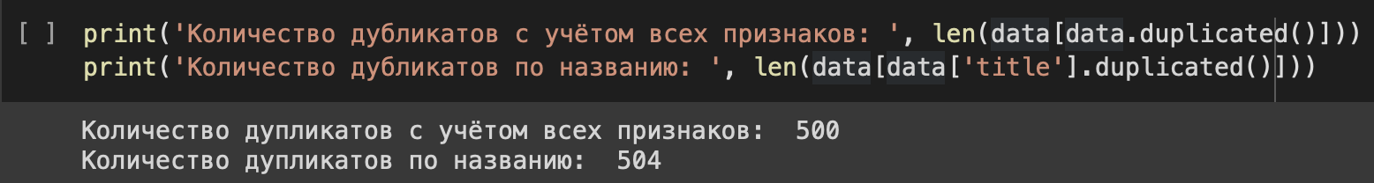
В датасете были обнаружены дубликаты и тут был выявлен важный нюанс

Slide 5
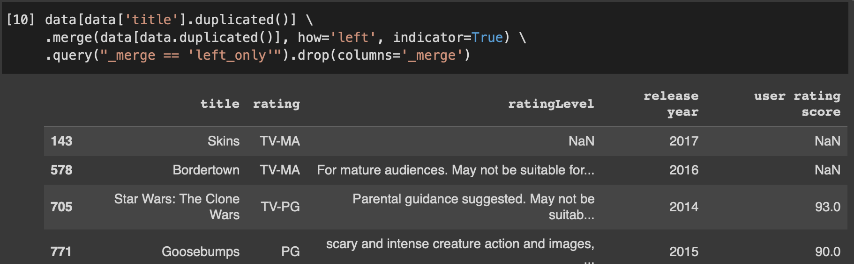

Slide 6
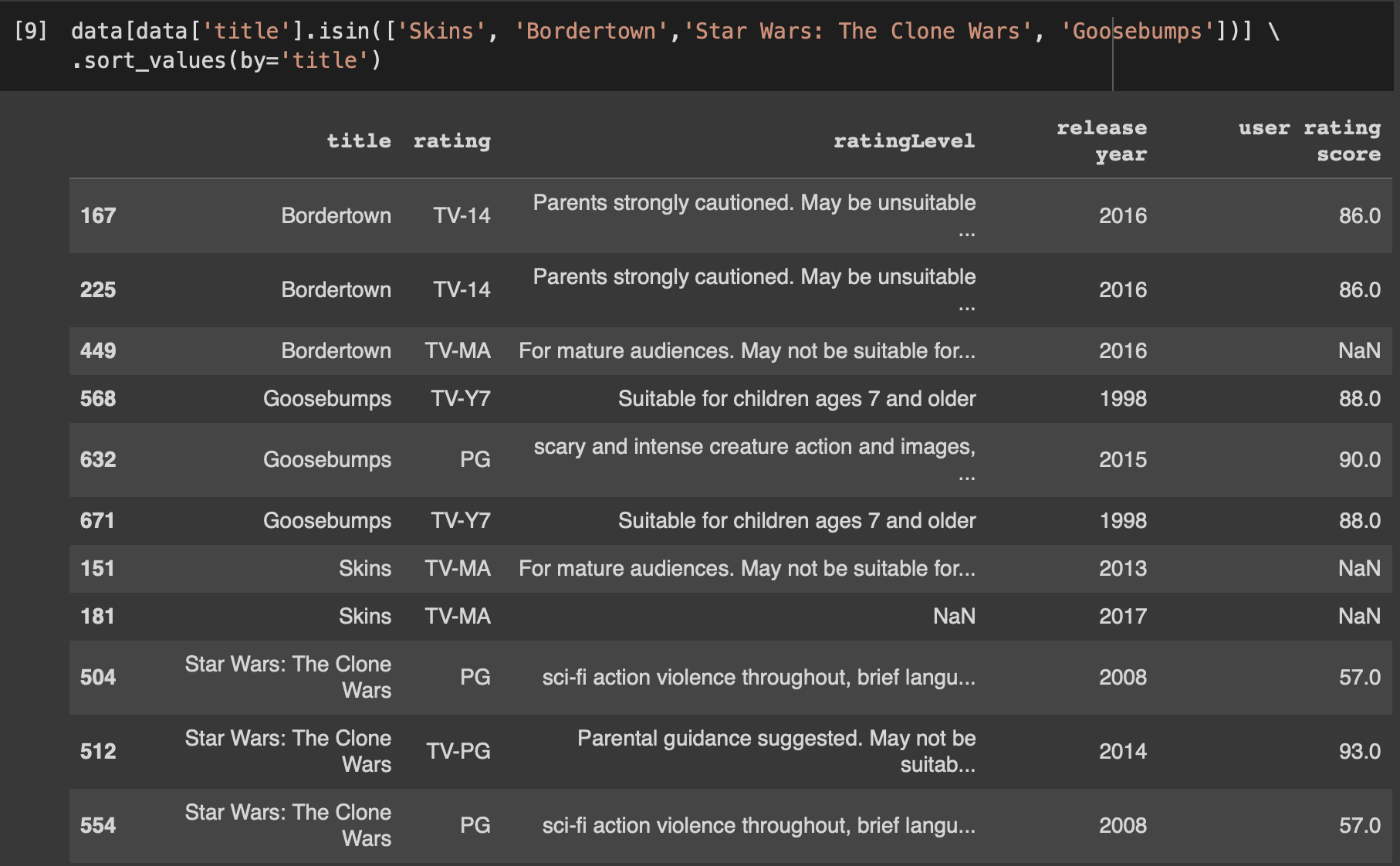

Slide 7
Причина возникновения дубликатов
Сложно ответить на вопрос, что послужило причиной такого количества дубликатов, но можно заметить, что они состоят примерно на одну третью из пропущенных значений.
Можно предположить, что когда специалисты Netflix делали выгрузку из баз данных, при использовании левого или правого соединения получились пропущенные значения в некоторых признаках, и, возможно, они допустили ошибку в sql-запросе, например "перемножив" записи в подзапросах.

Slide 8
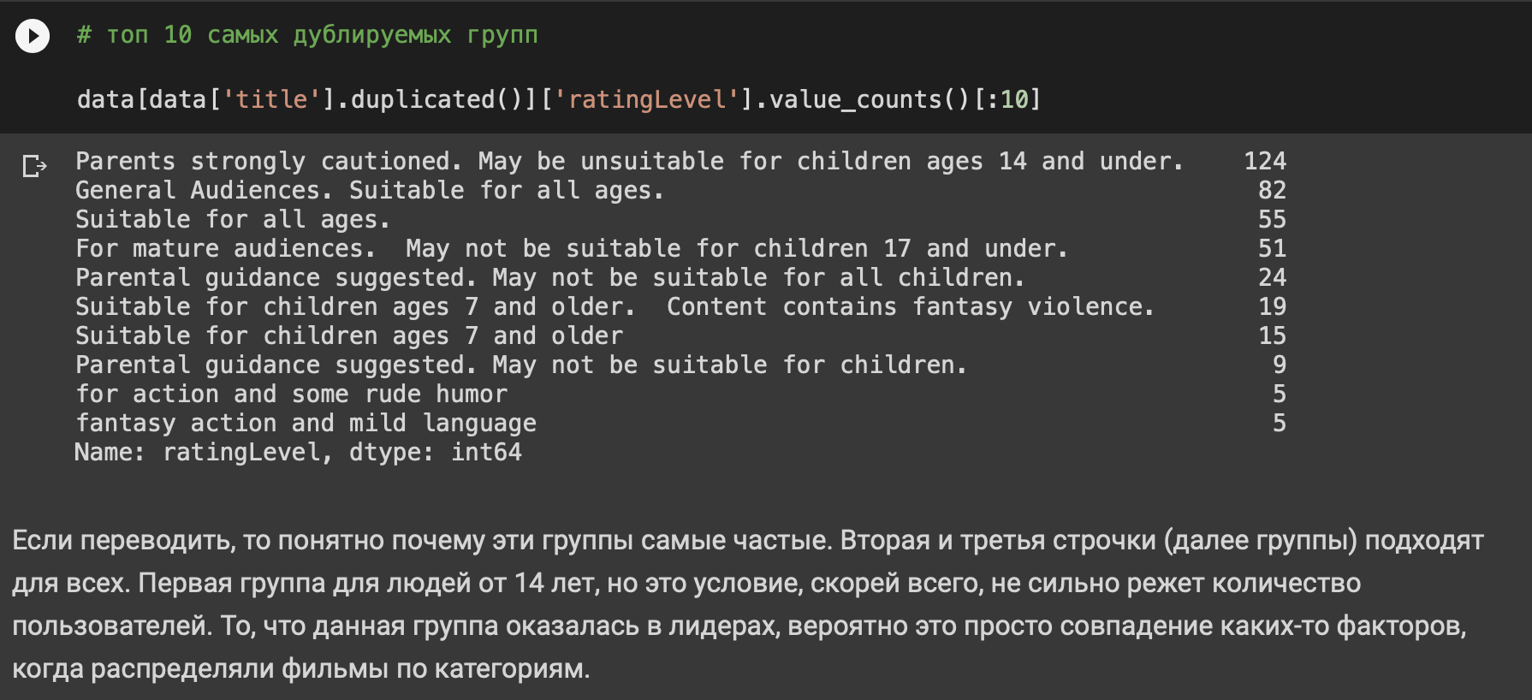

Slide 9
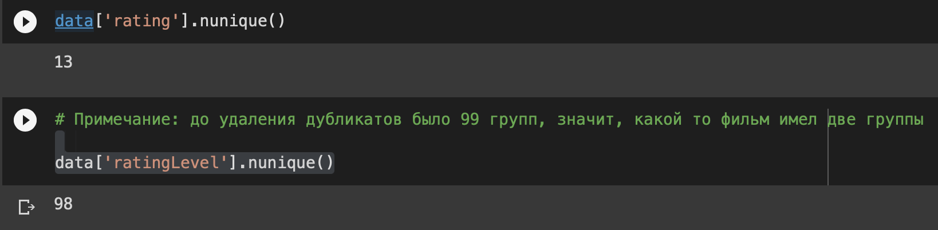

Slide 10
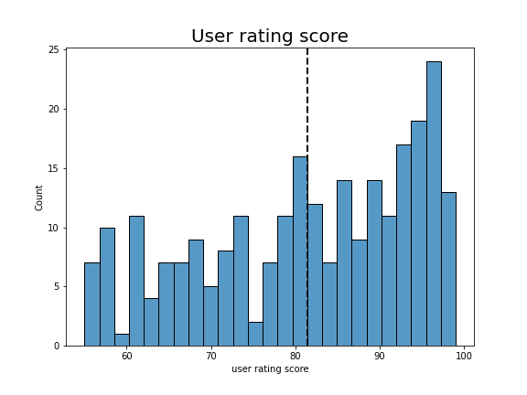
count 256.000000
mean 81.398438
std 12.730904
min 55.000000
25% 71.000000
50% 83.500000
75% 93.000000
max 99.000000

Slide 11
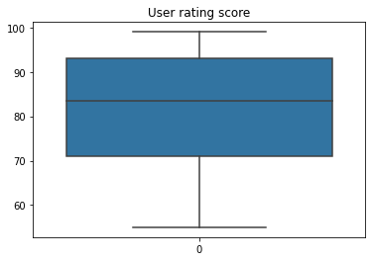
count 256.000000
mean 81.398438
std 12.730904
min 55.000000
25% 71.000000
50% 83.500000
75% 93.000000
max 99.000000

Slide 12
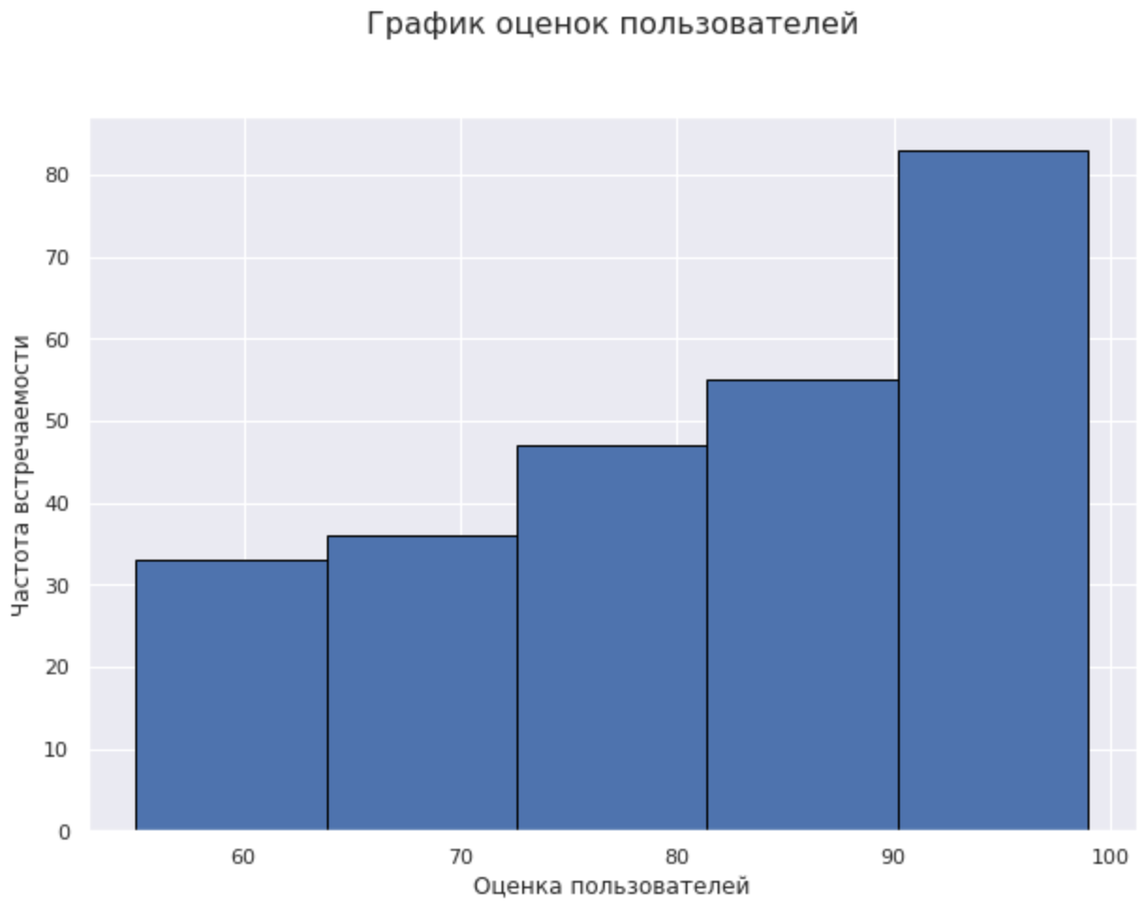

Slide 13
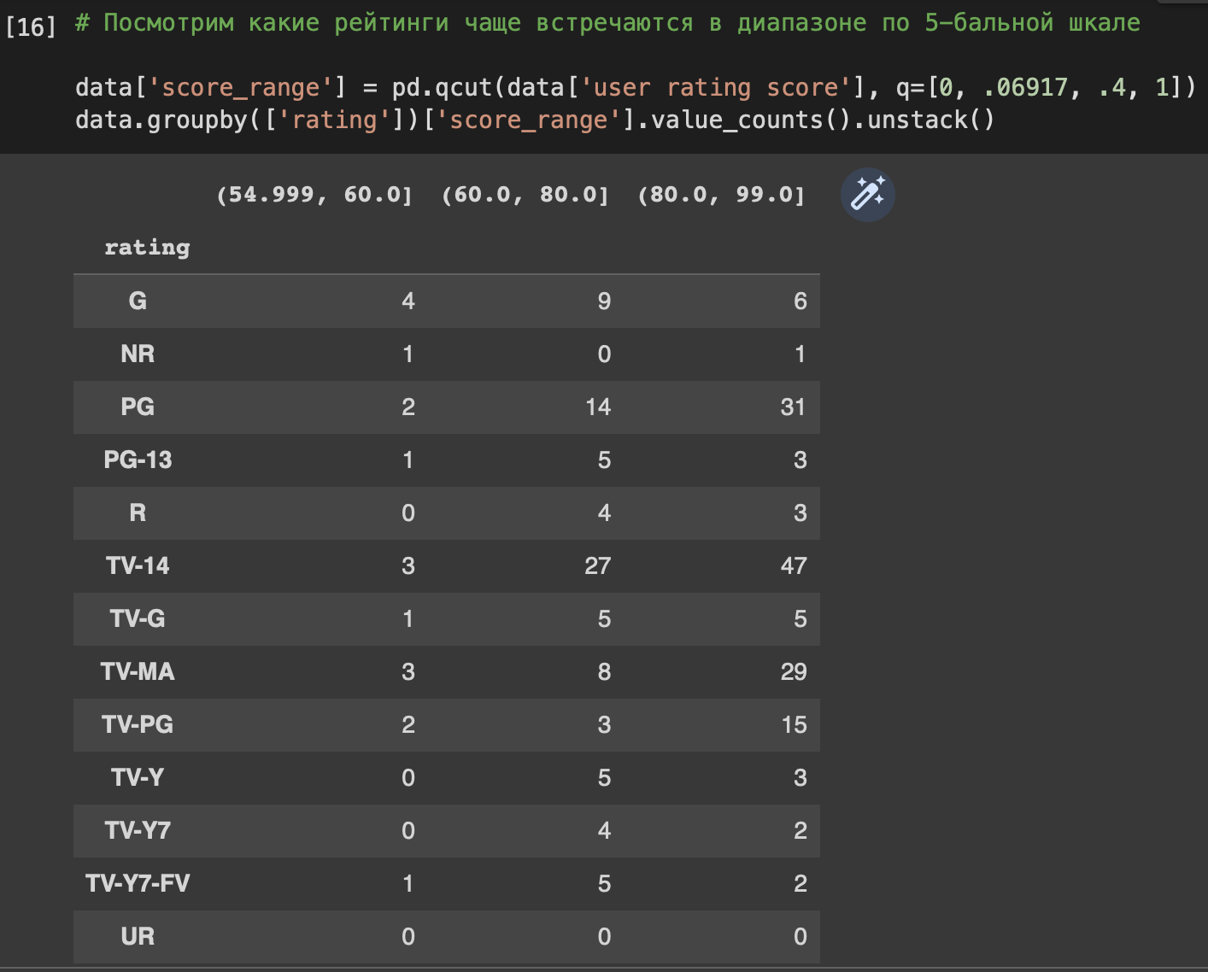

Slide 14
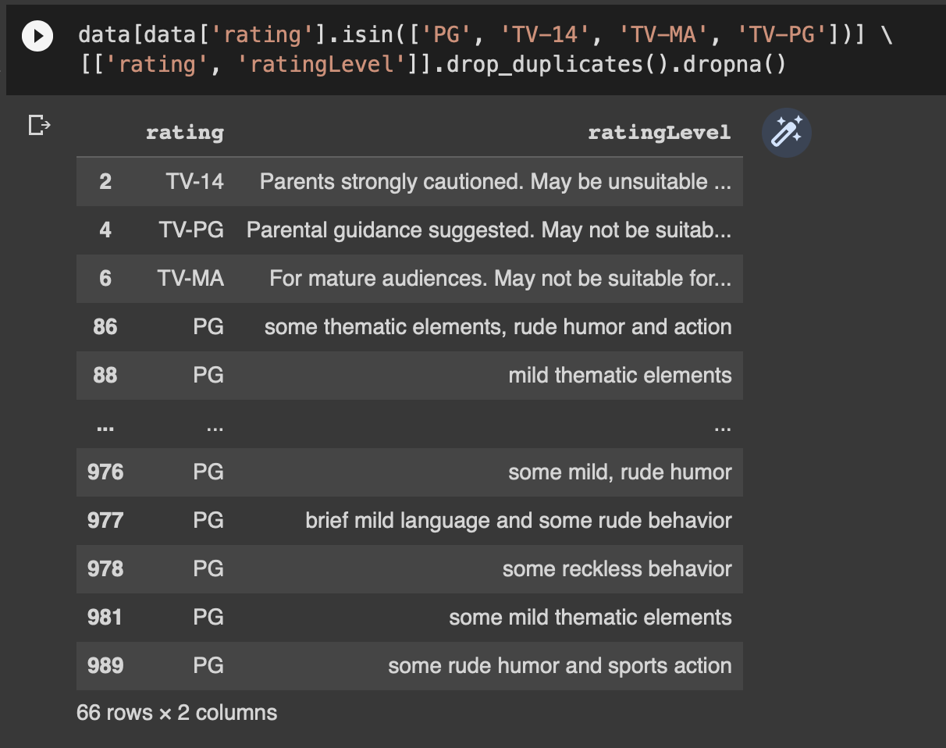

Slide 15
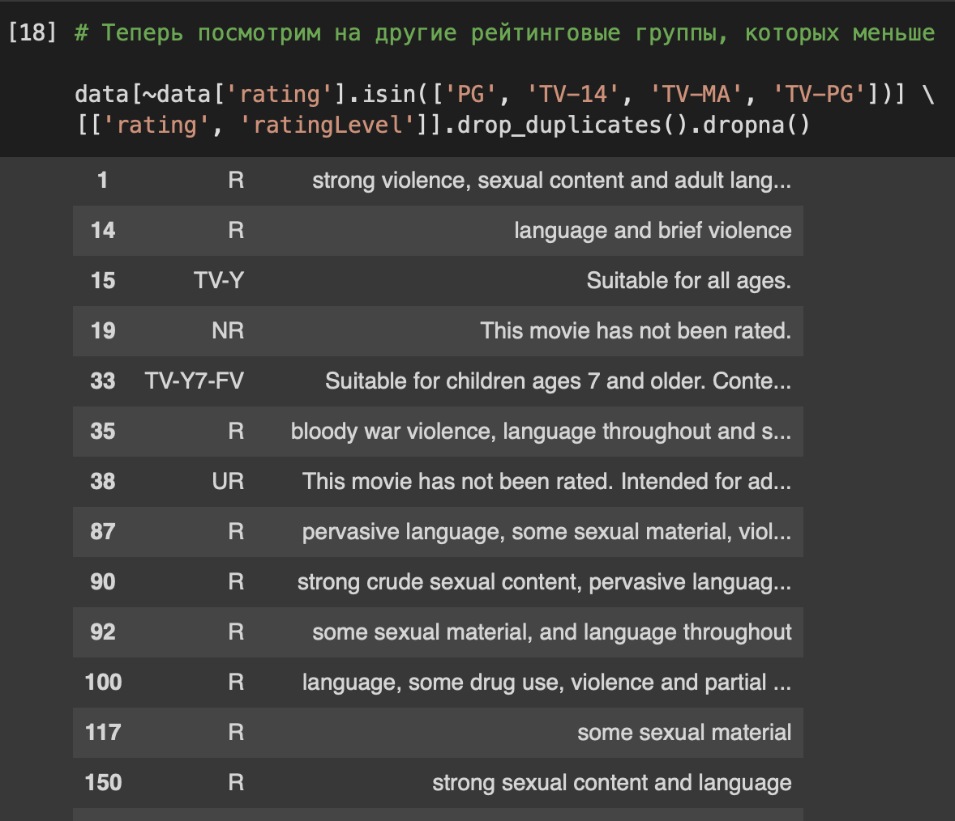

Slide 16
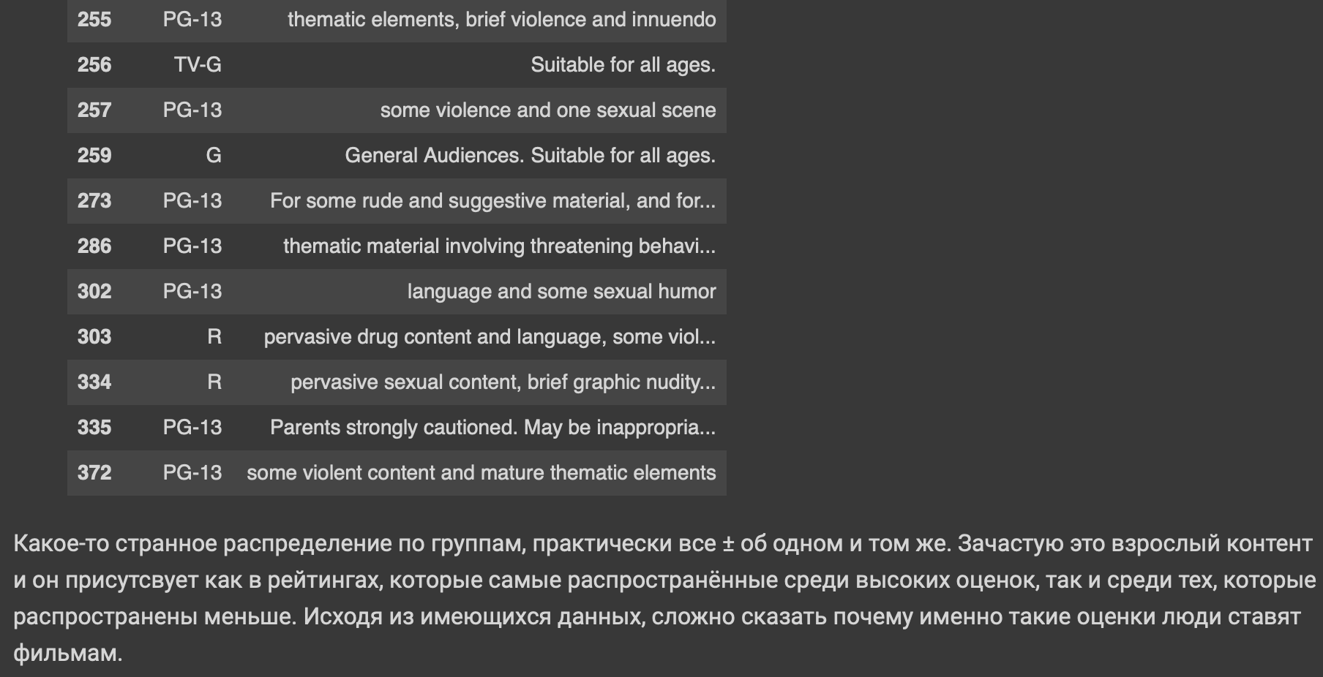

Slide 17

Основная информация об оценках пользователей
Медиана и среднее отличаются незначительно
Все оценки пользователей лежат без большого разброса
Выбросов в оценках нет
Шутка про миллиардера

Slide 18

Хронология запусков шоу
Стабильный запуск шоу с 1977 по 2017
1940 – выброс?

Slide 19
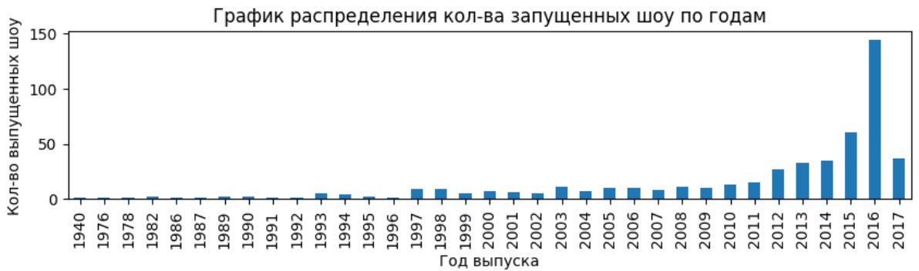
Распределение запуска шоу по годам
Стабильный рост с 1977 (1977 - год основания компании)
Кажется, что выбросов нет
2016 бурный рост, либо много коротких шоу
2017 резкий спад кол-ва запусков (датасет не за весь год, либо работа над качеством, а не количеством).

Slide 20
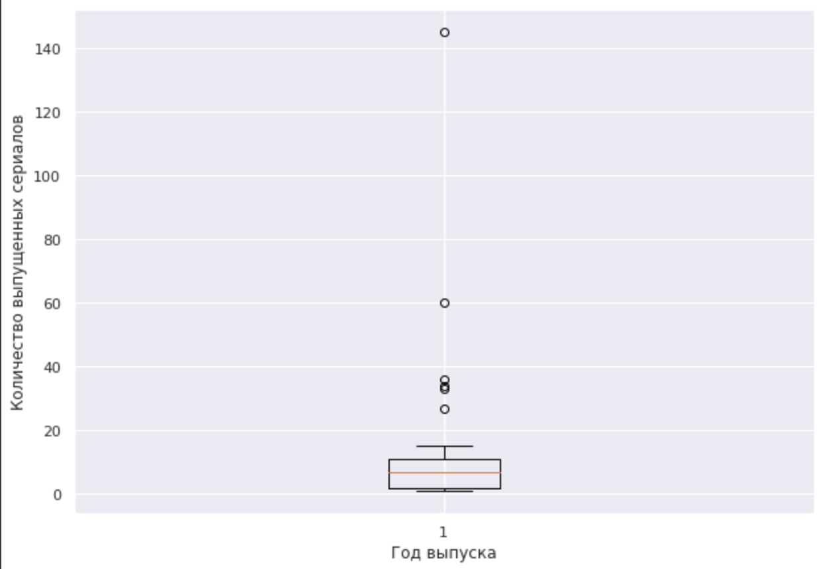
С фильмами до 1997

Slide 21
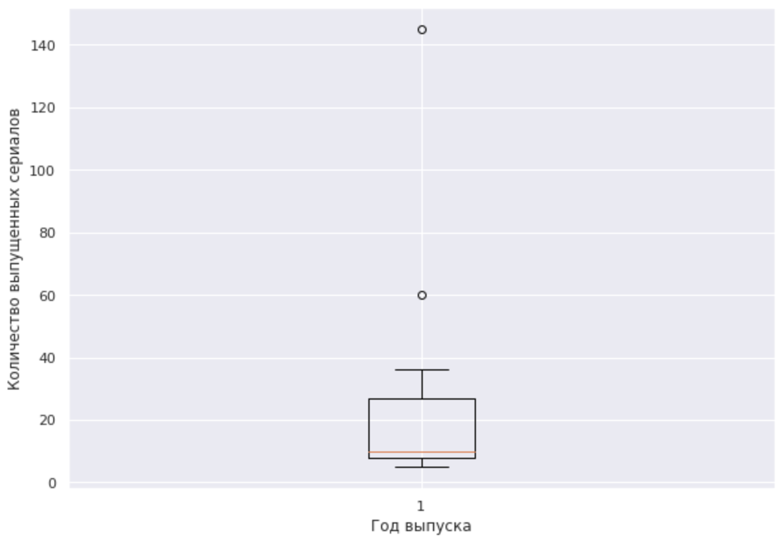
Без фильмов до 1997

Slide 22
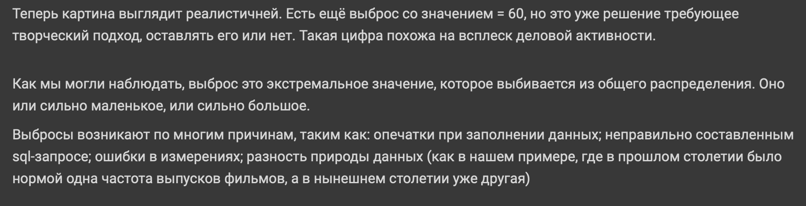

Slide 23
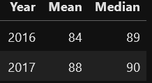
Сравнение средних оценок в 2016 и 2016
На первый взгляд, 2016 чуть успешнее 2017, т.к. в среднем и по медиане оценка выше

Slide 24
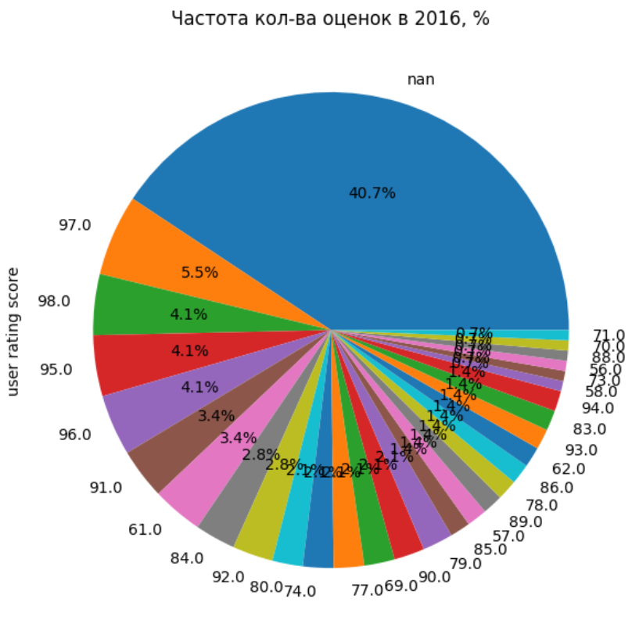
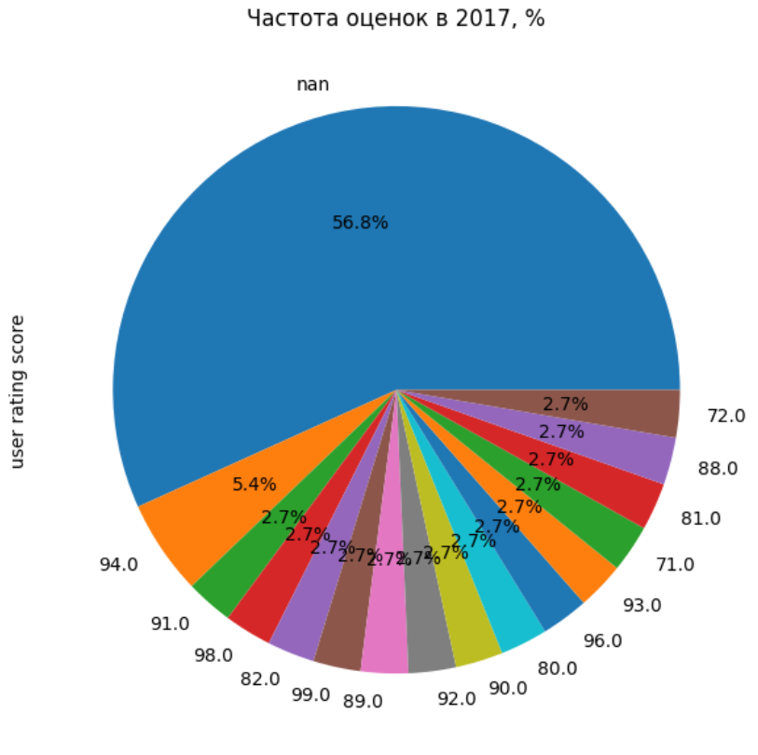
Много пропусков. Можно ли верить?

Slide 25
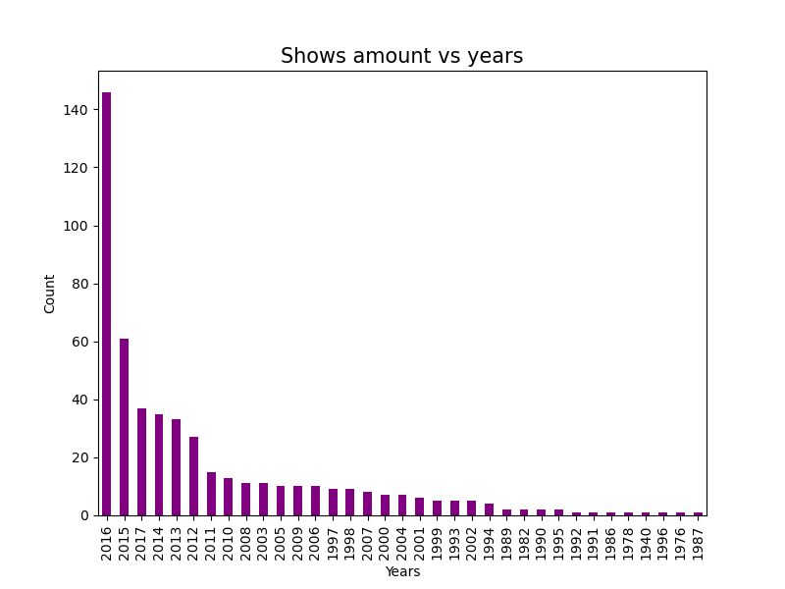
В 2016г. было запущено 146 шоу

Slide 26
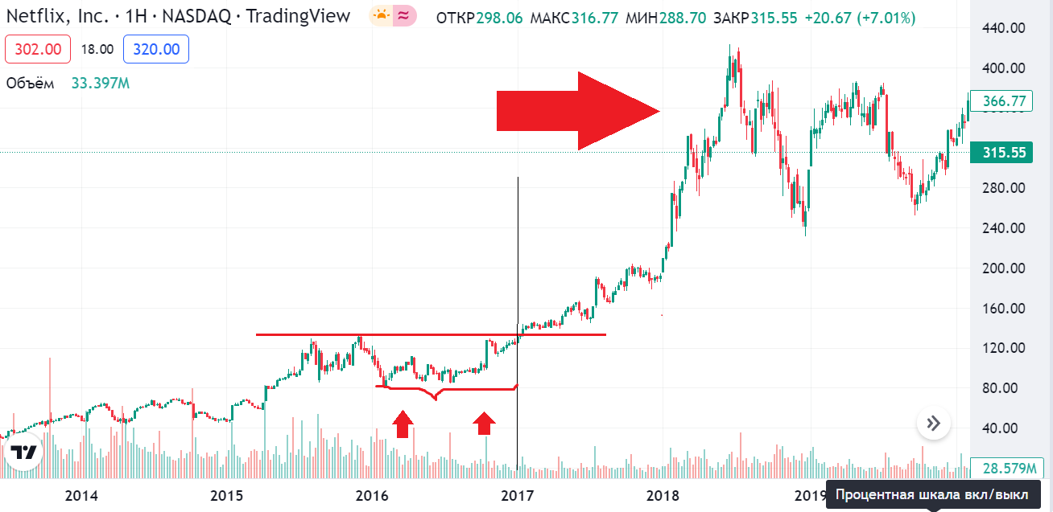
Цена акций Netflix после 2016г.

Slide 27
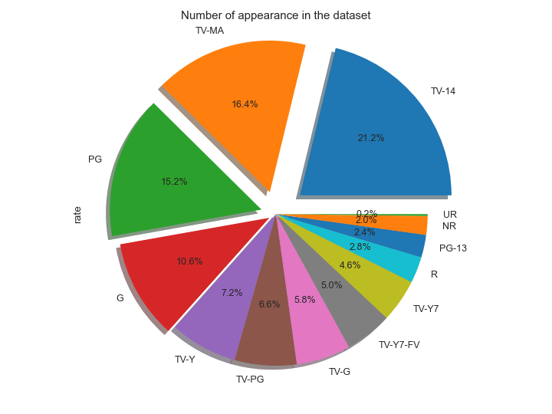
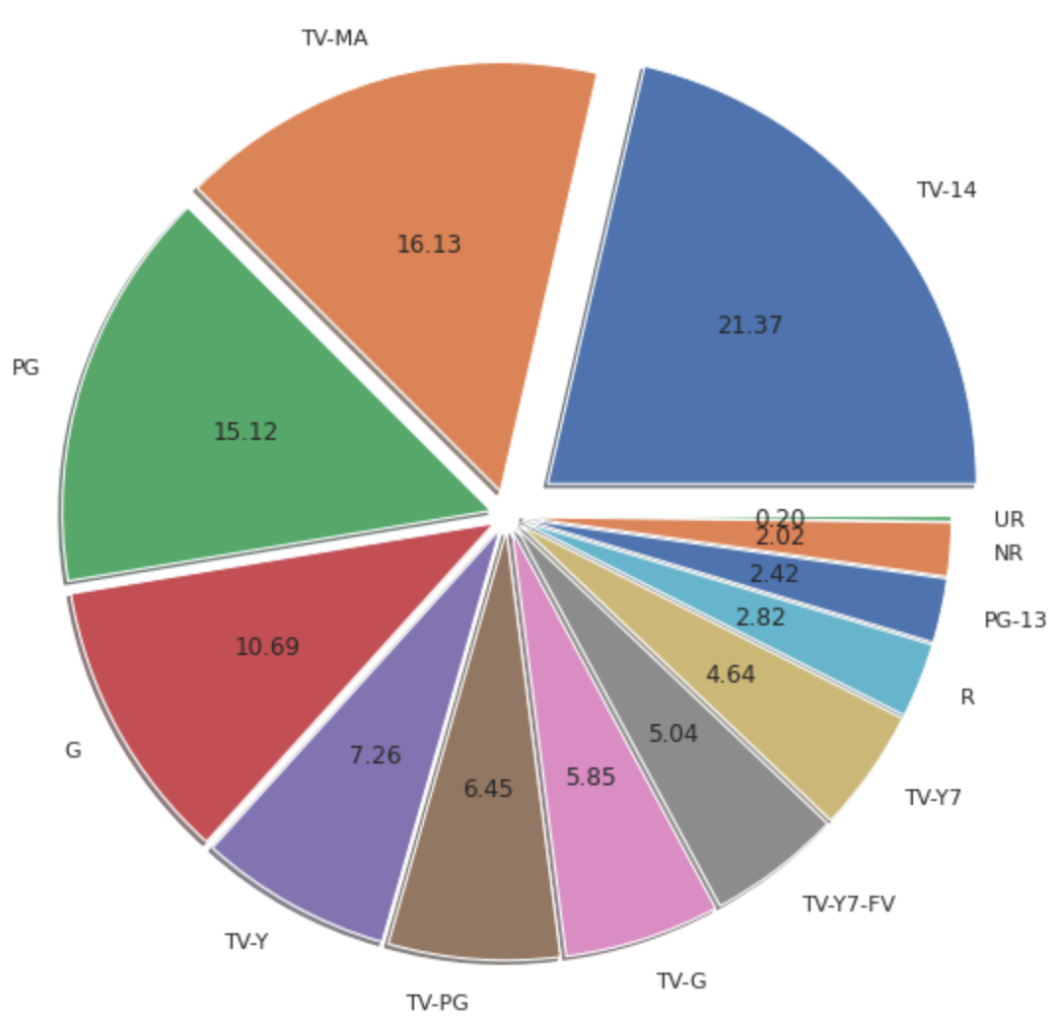
Распределение пользователей по рейтинговым группам
TV -14: Parents strongly cautioned. May be unsuitable for children ages 14 and under
TV – MA: For mature audiences. May not be suitable for children 17 and under.
PG: Parental Guidance

Slide 28
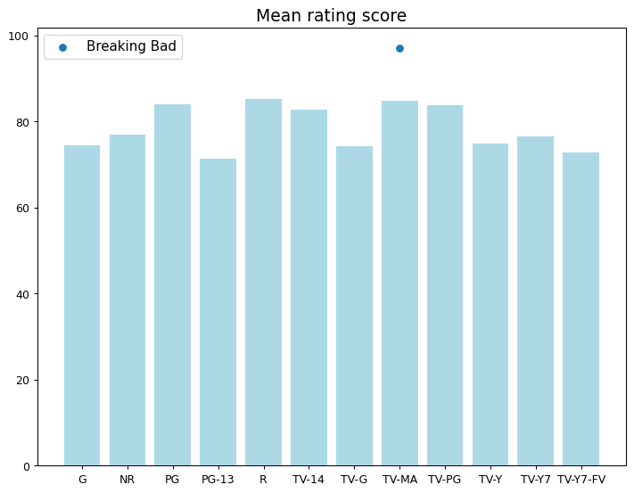
‘Breaking Bad’ Analysis
Breaking Bad is an American crime drama television series created and produced by Vince Gilligan. Set and filmed in Albuquerque, New Mexico.
No. of seasons 5
No. of episodes 62
User rating score: 97.0

Slide 29
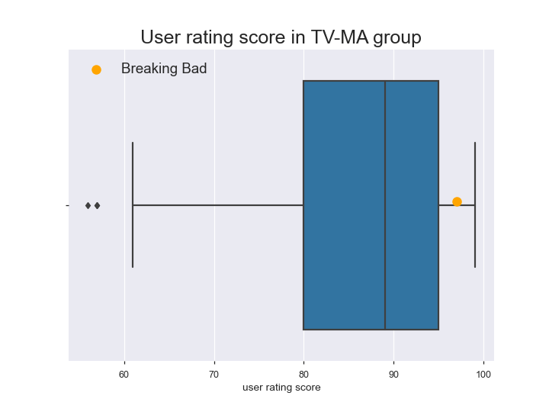
TV – MA: For mature audiences. May not be suitable for children 17 and under.

Slide 30
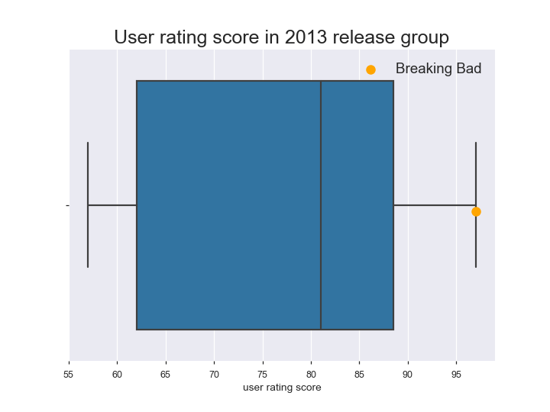
В 2013г. Было запущено 33 шоу

Slide 31
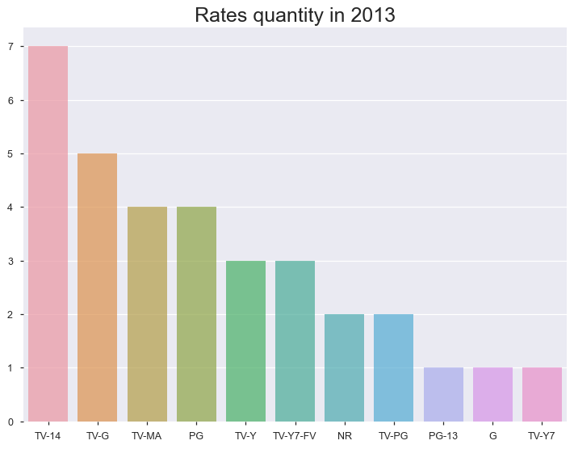

Slide 32
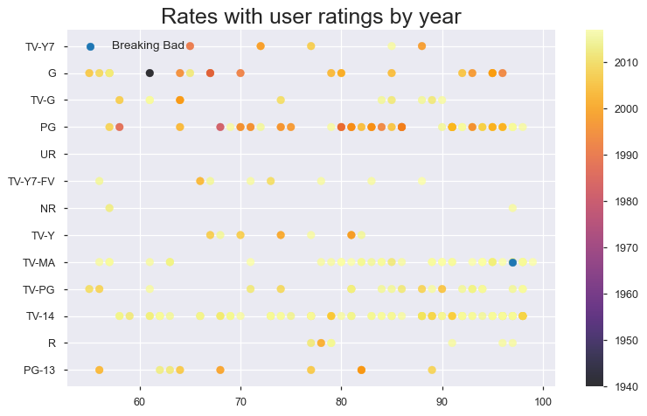

Slide 33
Thank you

